Slide 1
Watersnood in Veenendaal 1855

Slide 2
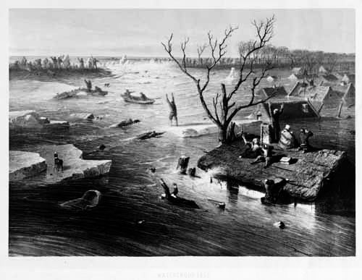
Inleiding
Het was donderdagnacht, 8 Maart 1855. Ik lag in bed, maar kon niet slapen. Het waaide namelijk erg hard en ik hoorde de wind om het huis fluiten. Buiten hoorde ik het ijs kraken. Het was zó’n lawaai dat ik uit mijn bed klom en naar m’n vader en moeder ging. Maar de slaapkamer van mijn vader en moeder was leeg! M’n vader liep door het huis en zei dat hij het weer niet vertrouwde. Hij begon zelfs spullen naar boven te sjouwen. Ik hielp mee, maar wist niet precies waarom. Mijn moeder liep ook maar heen en weer en was in paniek. Maar waarom snapte ik niet. Tot de volgende morgen……..We zaten met zijn allen op het dak van ons huis, want overal was water, echt overal!
Inleiding
Opdracht
Opdracht
Bronnen
Afsluiting
Op 8 Maart 1855 was er in jullie plaats Veenendaal een ramp: de Watersnoodramp van 1855.
Dit is al erg lang geleden en misschien weet je niet eens dat Veenendaal vroeger is overstroomd. Maar door de vragen te maken zal je veel meer te weten komen over de Watersnoodramp van 1855.
Klik hier om de vragen te lezen!

Slide 3
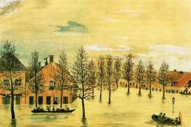
Opdracht
Hieronder staan vragen over de watersnoodramp in Veenendaal. Door de vragen te beantwoorden ontdek je ook de oorzaken van de ramp.
Bij de bronnen staan allerlei websites waar je informatie kunt vinden over de veenwinning. Daar vind je ook plaatjes die je eventueel bij je antwoorden kan plakken.
Veenwinning
In de naam Veenendaal zit het woord veen. Rondom Veenendaal is heel lang veen afgegraven. Ook hierdoor werd een watersnoodramp mogelijk.
Wat weet je over veen:
Hoe ontstaat veen?
Hoe wordt veen uit de grond gehaald
Wat is het verschil tussen hoogveen en laagveen?
Welke soort veen was er bij Veenendaal?
Wat is het verschil tussen veen en turf?
Waar wordt veen voor gebruikt?
Wat gebeurt er met de grond waar het veen uitgegraven wordt?
Inleiding
Opdracht
Opdracht
Bronnen
Afsluiting

Slide 4
Opdracht
Hieronder staan vragen over de watersnoodramp in Veenendaal. Door de vragen te beantwoorden ontdek je ook de oorzaken van de ramp.
Bij de bronnen staan allerlei websites waar je informatie kunt vinden over de watersnoodramp. Daar vind je ook plaatjes die je eventueel bij je antwoorden kan plakken.
Watersnood 1855
Noem twee oorzaken van de watersnoodramp.
Waar in Veenendaal bleef het droog? Noem twee plekken.
Ruim 400 mensen werden buiten Veenendaal in een kerk opgevangen. In welke stad? Hoe heet de kerk?
Noem twee andere waterrampen in Nederland of ergens anders in de wereld. In welk land en in welk jaar gebeurde het?
.
Inleiding
Opdracht
Opdracht
Bronnen
Afsluiting

Slide 5
Bronnen
Veenwinning:
http://www.schooltv.nl/beeldbank/clip/20030328_hoogveen03
http://www.schooltv.nl/beeldbank/clip/20030328_hoogveen01
http://www.collectieutrecht.nl/view.asp?type=verhaal&id=149
Watersnood http://www.regiocanons.nl/utrecht/zuidoost/de-slaperdijk/verdieping/watersnood-veenendaal-1855
http://nl.wikipedia.org/wiki/Watersnood_van_1855
http://gemeentearchief.veenendaal.nl/veenendaal-en-het-water/
http://nl.wikipedia.org/wiki/Geertekerk
http://entoen.nu/watersnood/po
http://www.kennislink.nl/publicaties/tsunami-1
Inleiding
Opdracht
Opdracht
Bronnen
Afsluiting

Slide 6
Afsluiting
Aan de hand van dit webpad weet je dat er in Veenendaal ook een watersnoodramp is geweest en weet je hoe het voor de mensen was.
Inleiding
Opdracht
Opdracht
Bronnen
Afsluiting

